Slide 1
ตอน สมิงพระรามอาสา

Slide 2
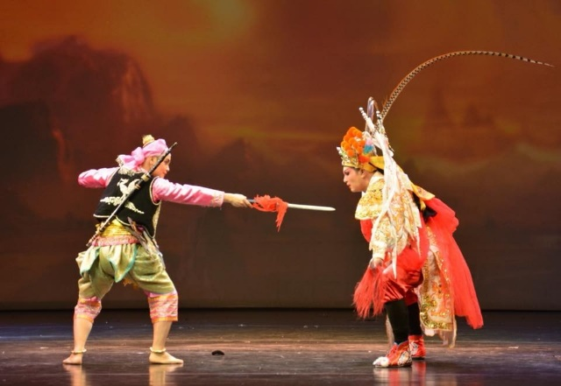
ความเป็นมา
ราชาธิราช เป็นเรื่องที่เชื่อกันว่าเป็นพงศาวดารมอญ เพราะต้นฉบับเป็นภาษามอญ มีผู้แปลเป็นภาษาไทยตั้งแต่ก่อนเสียกรุงศรีอยุธยาครั้งที่ ๒ ต่อมาเมื่อพระบาทสมเด็จพระพุทธยอดฟ้าจุฬาโลกมหาราชขึ้นครองราชย์ ได้มีพระราชดำรัสว่า ราชาธิราชเป็นหนังสือดี จึงทรงพระกรุณาโปรดเกล้าฯ ให้แปลและเรียบเรียงใหม่ เมื่อปีมะเส็ง พุทธศักราช ๒๓๒๘ โดยทรงมอบให้เจ้าพระยาพระคลัง (หน) พระยาอินทรอัคคะราช พระภิรมรัศมี และพระศรีภูริปรีชาช่วยกันดำเนินการ

Slide 3
จุดมุ่งหมาย
เมื่อปี พ.ศ. ๒๓๒๘ พระบาทสมเด็จพระพุทธยอดฟ้าจุฬาโลกมหาราชโปรดเกล้าฯ ให้กวีในราชสำนักแปลเรียบเรียงขึ้นใหม่เพื่อเป็นประโยชน์แก่พระบรมวงศานุวงศ์ และข้าราชบริพาร เพื่อเป็นคติในการดำเนินชีวิต
ลักษณะคำประพันธ์
วรรณคดีร้อยแก้วอิงประวัติศาสตร์
ผู้แปล
เจ้าพระยาพระคลัง (หน) ร่วมช่วยแปลกับ พระยาอินทราอัคคะราช พระภิรมรัศมี และพระศรีภูริปรีชา

Slide 4
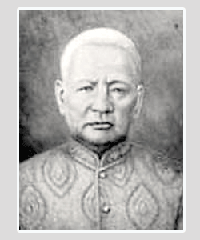
ประวัติเจ้าพระยาพระคลัง (หน)
เจ้าพระยาพระคลัง (หน) นามเดิมว่า เป็นบุตรเจ้าพระยาบดินทร์สุรินทร์ฤาชัย (บุญมี) กับท่านผู้หญิงเจริญ การศึกษาของท่านไม่ได้ระบุแน่นอนชัดเจน น่าจะสันนิษฐานได้ว่าท่านสิบเชื้อสายมาจากขุนนางผู้ใหญ่ และได้รับการศึกษาดีก่อนที่บ้านเมืองจะเกิดยุคเข็ญ
สมัยกรุงธนบุรีได้แต่งวรรณคดี ๒ เรื่องคือ ลิลิตเพชรมงกุฎ และเรื่องอิเหนาคำฉันท์ ต่อมาเมื่อพระบาทสมเด็จพระพุทธยอดฟ้าจุฬาโลกมหาราชขึ้นครองราชย์ ได้มีพระราชดำรัสว่า ราชาธิราช เป็นหนังสือดี จึงทรงพระกรุณาโปรดเกล้าฯ ให้แปล และเรียบเรียงขึ้นมาใหม่

Slide 5
ผลงานการสร้างสรรค์งานวรรณกรรม
แต่งในสมัยกรุงรัตนโกสินทร์ พระบาทสมเด็จพระพุทธยอดฟ้าจุฬาโลกมหาราช
๑.ราชาธิราช
๒.กลอนและร่ายจารึกเรื่องสร้างสร้างภูเขาที่วัดราชคฤห์
๓.ลิลิตพยุหยาตราเพชรพวง
๔.สามก๊ก
๕.ลิลิตศรีวิชัยชาดกร่ายยาวมหาชาติกัณฑ์กุมาร
๖.ร่ายยาวมหาชาติกัณฑ์มัทรี
๗.สมบัติอมรินทร์คำกลอน
๘.กากีคำกลอน
๙.เพลงยาวเล่นว่าความ
๑๐.เพลงยาวปรารภเกิดมาในมหรณพสงสารเพลงยาวตำรามโหรี
๑๑.เพลงยาวไหว้ครูมโหรี

Slide 6
เรื่องย่อ ราชาธิราช
ตอน สมิงพระรามอาสา

Slide 7
ตัวละครสำคัญในเรื่อง ราชาธิราช ตอนสมิงพระรามอาสา
สมิงพระราม ทหารจากกรุงหงสาวดี (มอญ)
มีความซื่อสัตย์ จงรักภักดี
ดั่งตอนที่สมิงพระรามกล่าวขอรับพระราชทานคำอนุญาต “ถ้ามีสงครามสมเด็จพระเจ้าราชาธิราชมาเมื่อใด ข้าพเจ้ามิขอทำสงคราวด้วยทั้งสองฝ่าย แม้นมีสงครามกษัตริย์อื่นมาข้าพเจ้าขอรับอาสาสู้รบกว่าจะสิ้นชีวิต” ซึ่งบทความนี้แสดงให้เห็นว่า สมิงพระรามมีความซื่อสัตย์ และจงรักภักดีต่อบ้านเมืองเกิดของตนเอง
มีความฉลาด กล้าหาญ ชำนาญการรบ
ดั่งตอนที่ว่า “พระเจ้ามณเฑียรทองได้ทรงฟังก็ทรงพระดำริว่า สมิงพระรามคนนี้มิเสียที ที่เกิดมาเป็นเชื้อชาติทหารนับว่าชายชาตรีแท้ มิได้แกรงกลัวต่อความตาย ทั้งราชสมบัติก็มิได้รักใคร่ แล้วองค์อาจแกล้วกล้าหาผู้ใดเปรียบเสมอมิได้”

Slide 8
พระเจ้าฝรั่งมังฆ้อง, พระเจ้ามณเฑียรทอง หรือพระเจ้าอังวะ
เป็นกษัตริย์แห่งกรุงรัตนบุระอังวะ มักทำศึกสงครามกับพระเจ้าราชาธิราช แห่งกรุงหงสาวดี (มอญ) มีความวาจาศักดิ์สิทธิ์ตรัสแล้วไม่คืนคำ
มีความซื่อสัตย์ในคำพูด
“พระเจ้ามณเฑียรทองทรงตรัสว่า เราเป็นกษัตริย์อันประเสริฐได้ออกวาจาแล้ว ถึงจะตายก็หาเสียดายชีวิตไม่ เพราะรักสัตย์ยิ่งกว่าชีวิตได้ร้อยเท่า”

Slide 9
พระเจ้ากรุงจีน หรือพระเจ้ากรุงต้าฉิง
ซึ่งขึ้นปกครองบ้านเมืองอยู่ที่กรุงจีน คนเป็นชอบคนมีฝีมือ ซื่อสัตย์ในคำพูด ตรัสคำไหนคำนั้น
มีความซื่อสัตย์ตรัสคำไหนคำนั้น
“เราเป็นกษัตริย์ผู้ยิ่งใหญ่อันประเสริฐได้ให้คำมั่นสัญญาแก่เขาแล้วจะกลับคำไปดั่งนั้นหาควรไม่ พม่าทั้งปวงจะชวนกันดูหมิ่นได้ว่าจีนพูดไม่จริง เรารักสัตย์ยิ่งกว่าทรัพย์”
ความยุติธรรม
“ฝ่ายพระเจ้ากรุงจีน จึงให้พระราชกำหนดประกาศแก่ทหารทั้งปวงว่า ถ้าผู้ใดไม่มีอาวุธสู้รบอย่าได้ทำอันตรายเป็นอันขาด ถ้าผู้ใดมิฟังจะให้ตัดศีรษะเสียบเสีย”

Slide 10
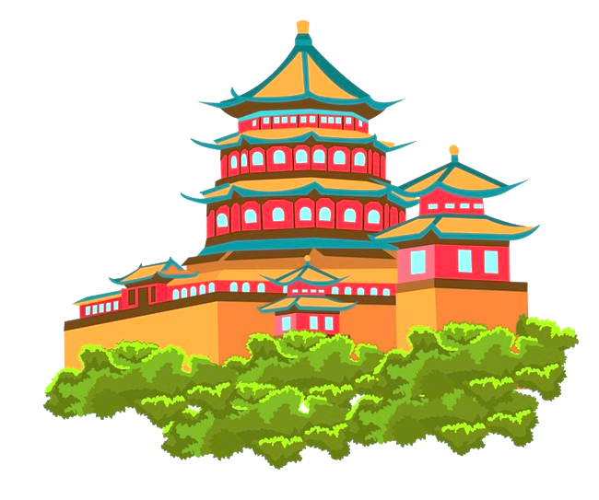
กามะนี
เป็นทหารเอกของพระเจ้ากรุงต้าฉิง มีฝีมือเก่งกล้าจนมีคำสรรเสริญว่า “กามะนีมิมนุษย์ดุจเทพยดาก็ว่าได้”

Slide 11
ฉาก
ในเรื่องราชาธิราชตอนสมิงพระรามอาสา ฉากส่วนใหญ่เป็นเรื่องราวเกี่ยวกับการทำศึกสงครามระหว่างเมืองรัตนบุระอังวะของพระเจ้าฝรั่งมังฆ้อง กับเมืองกรุงต้าฉิงของพระเจ้ากรุงจีน ซึ่งฉากในเรื่องราชาธิราช ตอน สมิงพระรามอาสา มีความโดดเด่น ชัดเจนทำให้วรรณคดีในเรืองการทำศึกสงกรามระหว่างเมือง ประกาศความยิ่งใหญ่ของกษัตริย์
ในเรื่องราชาธิราชตอนสมิงพระรามอาสา มีฉากสำคัญอย่างเห็นได้ชัด และมีการบรรยายได้อย่างเห็นภาพเช่นตอนที่ทัพของพระเจ้ากรุงจีนได้ยกทัพมาถึงเมืองของพระเจ้าฝรั่งมังฆ้อง และรอกำหนดที่จะรอชมการรำทวนระหว่างราชาธิราชและกามานี ซึ่งไพร่พลทั้งสองฝ่ายและชาวบ้านก็เที่ยวไปเที่ยวมา จะทำให้เห็นภาพการค้าขาย เห็นฉากที่เป็นสิ่งทีทำให้เรื่องดำเนินไปอย่างสมบูรณ์

Slide 12
บทวิเคราะห์
ภาษาและวรรณศิลป์ในราชาธิราช
ราชาธิราชเป็นนิยายร้อยแก้วที่มีการดำเนินเรื่อง ตัวละคร ฉาก และบทสนทนาเช่นเดียวกับ นวนิยายในปัจจุบันแต่วิธีการนำเสนอจะต่างออกไปกล่าวคือ บทสนทนาหรือบทรำพึงรำพันมิได้มีเครื่องหมายอัญประกาศแยกออกมาจากบทบรรยายหรือบทพรรณนาแต่ผู้อ่านจะสังเกตได้ไม่ยากเพราะมีคำเชื่อมคือ “ว่า” และมีคำสรรพนามแทนตัวละครบ่งชัดอยู่แล้ว ตัวอย่างเช่น
“ครั้งเวลาเช้าพระเจ้ามณเฑียรทองจึงมีรับสั่งให้หาเจ้าสมิงพระรามเข้ามากินเลี้ยงบนพระราชมณเฑียร สมิงพระรามรับพระราชทานเครื่องเลี้ยงพอควรแล้วก็เข้ามากราบถวายบังคมเฝ้าอยู่โดยลำดับ พระเจ้ามณเฑียรทองจึงตรัสว่า เราเป็นกษัตริย์อันประเสริฐได้ออกวาจาแล้วถึงจะตายก็หาเสียดายชีวิตไม่ เพราะรักสัตย์ยิ่งกว่ารักชีวิตได้ร้อยเท่า”

Slide 13
บทวิเคราะห์
ภาษาและวรรณศิลป์ในราชาธิราช (ต่อ)
เรื่องราชาธิราชจะใช้ภาษาง่ายๆ กระชับประโยคไม่ซับซ้อน แต่ผู้ประพันธ์สามารถเรียบเรียงให้เกิดโวหารที่ไพเราะและคมคาย เช่น
“…สมิงพระรามจึงทูลว่า ลักษณะช้างดีต่อเมื่อขี่จึงรู้ว่าดี ม้าตีได้ต้องเอามือต้องหลังดูก่อนจึงจะรู้ดีว่า ทแกล้วทหารก็ดี ถ้าอาสาออกสงครามทำศึกจึงจะรู้ว่าดี ทองนพคุณเล่าขีดลงหน้าศิลาก่อนจึงจะรู้ว่าดี สตรีรูปงามถ้าพร้อมด้วยลักษณะกิริยามารยาทต้องอย่าจึงควรนับว่างาม ถ้าจะให้รู้รสอร่อยได้สัมผัสถูกต้องก่อนจึงนับว่ามีโอชาอร่อย ถ้าใจดีต้องทดลองให้สิ้นเชิงปัญญาก่อนจึงจะนับว่าดี…”

Slide 14
บทวิเคราะห์
ภาษาและวรรณศิลป์ในราชาธิราช (ต่อ)
การใช้บทสนทนาที่ใช้โวหารเปรียบเทียบให้ข้อความนั้นๆ มีความหมายลึกซึ้งกินใจผู้อ่าน เช่น ตอนที่พระอัครมเหสีทูลพระเจ้ามณเฑียรทองให้พาพระราชธิดาออกไปให้สมิงพระรามได้เห็นก็สามารถผูกใจสมิงพระรามไว้ได้ด้วย “ยางรัก” ซึ่งหมายถึง ความใคร่ผูกพัน สายใยแห่งความรัก ดังเนื้อเรื่องในตอนนี้มีว่า
“…ซึ่งข้าพเจ้าจะผูกจิตสมิงพระรามให้อยู่ด้วยยางรักนั้น ก็คือจะให้ใจสมิงพระรามผูกพันรักอยู่ด้วยสิ่งนี้ อันจะผูกด้วยมนตราคมและโซ่ตรวนเชือกพวนสรรพเครื่องจองจำทั้งสิ้นนั้น ก็พลันที่จะหลุดถอนเคลื่อนคลายไม่แน่นเหนียวเหมือนยางรัก ถ้าผู้ใดผูกติดอยู่ด้วยรักแล้ว ถึงจะเอาเชือกพวนเข้ามาฉุดชักก็มิอาจจะหลุดเคลื่อนคลายได้ เห็นสมิงพระรามจะสมามิภักดิ์อยู่ด้วยพระองค์เพราะสิ่งนี้เป็นมั่นคง…”

Slide 15
บทวิเคราะห์
ภาษาและวรรณศิลป์ในราชาธิราช (ต่อ)
ราชาธิราชได้มีการใช้อุปมาโวหาร ในการเปรียบเทียบเพื่อให้เห็นภาพที่ชัดเจน และเกิดอารมณ์ความรู้สึกที่มากยิ่งขึ้น เช่น
“...ยกทัพบกมายังกรุงรัตนบุระอังวะพระเจ้ากรุงจีนยกมาครั้งนั้นอุปมาดังฝนตกห่าใหญ่ตกลงน้ำนองท่วมป่าไหลเชี่ยวมาเมื่อวสันตฤดูนั้น หาสิ่งใดจะต้านทานมิได้...”
“...จะได้ผัวมอญต่างภาษาเป็นเพียงนายทหาร อุปมาดังหงส์ตกลงในฝูงกา ราชสีห์เข้าปนกับหมู่เสือ...”
“...พระองค์ไม่รักษาพระวาจา ตรัสผิดไปเอง สมิงพระรามจึงได้หนีไป อุปมาดังคนปลูกพฤกษชาติให้ใหญ่สูง แล้วตัดยอดหักกิ่งเสีย...”

Slide 16
บทวิเคราะห์
ด้านสังคม ค่านิยม ความเชื่อในราชาธิราช
- ความเชื่อในเรื่องของฤกษ์งามยามดี ดังตอนที่ว่า “พระเจ้ากรุงจีนได้ทรงฟังก็มีพระทัยยินดีนัก จึงสั่งให้จัดพลพยุหเสนาทั้งปวงเป็นอันมากจะนับประมาณมิได้ ครั้นได้ศุภฤกษ์แล้วพระองค์ก็เสด็จทรงม้าพระที่นั่งยกทัพบกมายังกรุงรัตนบุระอังวะ”
- ขนบธรรมเนียมในการส่งเครื่องราชบรรณาการไปเพื่อตอบแทน เมื่ออีกฝ่ายหนึ่งปรับพฤติ ปฏิบัติตามที่ฝ่ายตนร้องขอ หรือส่งเครื่องราชบรรณาการไปเพื่อขอให้อีกฝ่ายหนึ่งทำตามที่ตนเองขอ เช่น การ ส่งพระราชสาส์นจากพระเจ้ากรุงต้าฉิง เพื่อจะให้พระเจ้าอังวะอยู่ในอำนาจออกมาถวายบังคมและต้องการจะดู ทหารรำทวนขี่ม้าสู้กัน

Slide 17
ข้อคิดที่ได้จากเรื่องราชาธิราช ตอน สมิงพระรามอาสา
๑. การพูดสิ่งใดควรมีสติและคิดก่อนพูดเสมอ
๒. ความซื่อสัตย์เป็นสิ่งที่ทำให้บุคคลมีความเจริญ
๓. ผู้ที่มีปฏิภาณไหวพริบมักจะเอาตัวรอดได้อย่างประสบ ความสำเร็จ
๔. ผู้ที่มีความดี ความงาม ไม่ว่าจะอยู่ที่ใดก็มักจะประสบ ความสำเร็จทุกเมื่อ

Slide 18
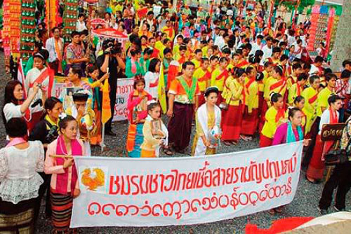
เกร็ดความรู้ในเรื่องราชาธิราช ตอนสมิงพระรามอาสา
ชนชาติมอญ
มอญ หรือรามัญ เป็นชนชาติที่มีประวัติศาสตร์และอารายธรรมที่เก่าแก่ชนชาติหนึ่งในภูมิภาคเอเชียอาคเนย์ สันนิษฐานว่ากลางอพยพมาจากบริเวณเอเชีย และมาตั้งถิ่นฐานบริเวณที่ราบลุ่มแม่น้ำสาละวิน ซึ่งปัจจุบันอยู่สาธาณรัฐแห่งสภาพเมียนมา คำว่า “มอญ” นั้นเพี้ยนมาจาก “รามัญ” หรือ Ramanอันเป็นคำที่คนมอญใช้เรียกตนเอง นอกจากนี้ พม่ายังเรียกมอญว่า “ตะเลง”หรือ Talaings อีกด้วย สันนิษฐานว่าคำว่า “ตะเลง” นี้น่าจะเพี้ยนมาจากชื่อแคว้น Talingana ตั้งอยู่ในภาคตะวันตกเฉียงใต้ของประเทศอินเดีย

Slide 19
อุดมคติของกษัตริย์
ภาพกษัตริย์ในอุดมคติของชนชั้นนำในสมัยรัชกาลที่ 1 คือภาพของกษัตริย์ที่จะต้องเป็นผู้ที่มีปัญญา รอบรู้ลึกซึ้งในพุทธศาสนาเป็นอย่างดี จนสามารถแจกแจงรายละเอียดเพื่อใช้สั่งสอนมุขมนตรีอำมาตย์เสนาบดี ตลอดจนประชาอาณาราษฎร์ในพระราชอาณาจักรได้
ราชาธิราชใช้เรียกอะไรบ้าง
คำว่า "ราชาธิราช" ไม่ได้มีความหมายแต่เพียงแค่เป็นพระนามเฉพาะของกษัตริย์พระองค์หนึ่ง เท่านั้น หากแต่เป็นคำที่ใช้เรียกกษัตริย์ผู้ยิ่งใหญ่พระองค์ใดก็ได้ โดยในเรื่อง "ราชาธิราช" นี้คงจะหมายถึง กษัตริย์ที่ถูกกล่าวเน้นทั้ง 3 พระองค์ คือ พระเจ้าฟ้ารั่ว พระเจ้าฟ้าราชาธิราช และพระเจ้าธรรมเจดีย์

Slide 20
คำว่า “สมิง” คืออะไร
“สมิง” คืออะไร ในภาษาไทย คำว่า สมิง (อ่านว่า สะ-หฺมิง) มี 2 ความหมาย ความหมายหนึ่ง สมิง เป็นคำนำหน้าชื่อ ขุนนางผู้ใหญ่ของมอญ เช่นที่ปรากฏในวรรณคดีเรื่อง ราชาธิราช ว่า สมิงพระราม สมิงนครอินทร์.สมิง คำ นี้มาจากภาษามอญ แปลว่า เจ้า มักใช้หมายถึง พระเจ้าแผ่นดิน เจ้าเมือง ผู้ปกครองบ้านเมือง อีกความหมายหนึ่ง สมิง ปรากฏในคำว่า เสือสมิง คือ เสือ ที่เชื่อกันว่าเดิมเป็นคนมีวิชาความรู้ทางไสย ศาสตร์ มีความรู้ทางเวทมนตร์แก่กล้ามากจนกลายเป็นเสือ จึงเป็นเสือที่ดุร้ายน่ากลัวมาก เพราะอาจแสดงตน ให้เห็นเป็นคนได้ คำว่า สมิง คำนี้ สันนิษฐานว่า เป็นคำที่แผลงมาจากคำว่า สิง ในภาษาเขมร สิง แปลว่า อยู่ เขมรใช้เป็นคำกริยาสำหรับพระภิกษุ แต่ไทยนำมาใช้สำหรับผี เช่นที่ใช้ว่า ผีสิง ส่วน สมิงเขมรแปลว่า อยู่นิ่ง แน่นิ่ง และแปลว่า ตาย ได้ด้วย ในภาษาไทย ใช้คำว่า สมิง ในความหมายว่า อยู่ เท่านั้น เสือสมิง คือ เสือที่มีวิญญาณของคนสิงอยู่

Slide 21
เหตุที่พระเจ้ากรุงจีนนำเครื่องราชบรรณาการมาถวายแก่พระเจ้าฝรั่งมังฆ้องเพราะอะไร?
เครื่องราชบรรณาการ หรือ เครื่องปัณณาการ หมายถึงสิ่งของที่ผู้มีสภาพด้อยกว่านำไปฝากผู้อื่น เพื่อความรู้สึกที่ดีต่อกัน ในความหมายทางประวัติศาสตร์ของไทย หมายถึง สิ่งที่พระมหากษัตริย์หรือผู้ปกครองหรือเจ้าประเทศราช จัดส่งไปถวายแด่พระมหากษัตริย์อีกเมืองหนึ่งเพื่อแสดงไมตรีต่อกัน เช่น พระเจ้ากรุงจีน แห่งกรุงต้าฉิง จัดถวายเครื่องบรรณาการแก่ พระเจ้าฝรั่งมังฆ้อง แห่งกรุงรัตนบุระอังวะ เพื่อเจริญทางพระราชไมตรี

Slide 22
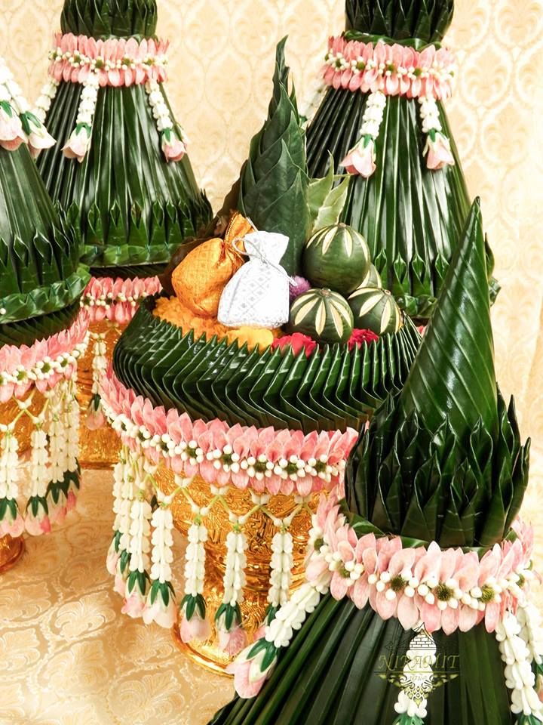
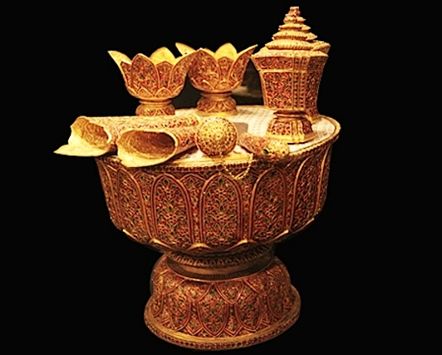
พานพระศรี
พานใส่หมากพลูเครื่องเสวยของพระมหากษัตริย์, พานใส่หมากพลูเครื่องเสวยซึ่งเป็นเครื่องราชูปโภค ใช้เฉพาะพระมหากษัตริย์ หรือเป็นเครื่องประกอบพระอิสริยยศเจ้านายฝ่ายหน้าฝ่ายในชั้นสมเด็จเจ้าฟ้า ซึ่งพานพระศรีในเรื่องราชาธิราช ตอนสมิงพระรามอาสา กล่าวถึงตอนที่พระราชธิดาของพระเจ้าฝรั่งมังฆ้องยกพานพระศรีมาวางไว้ต่อหน้าของสมิงพระราม เพื่อแสดงให้เห็นการสมรส หรือการครองรักกัน ระหว่าง สมิงพระรามและพระราชธิดาของพระเจ้าฝรั่งมังฆ้อง ซึ่งส่งผลต่อประเพณีแต่งงานในปัจจุบันที่ต้องมีการยกขันหมากมาสู่ขอจึงแนวปฏิบัติสืบต่อกันมา

Slide 23
จบการนำเสนอ

